Slide 1
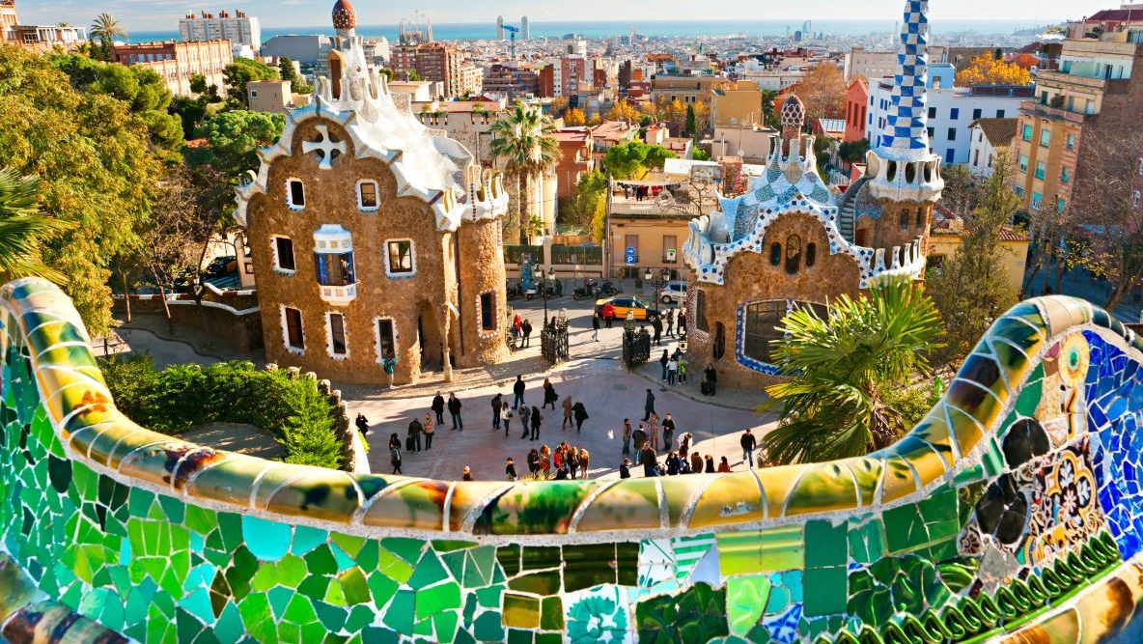
Chère Léa…
Unité 11b

Slide 2
I. Starter
I. Starter
II. Compréhension globale
III. Compréhension détaillée
IV. Vocabulaire
V. Grammaire
VI. Phonétique
VII. Production
VIII. Activités en ligne
Regardez la vidéo suivante.
Devinez de quelle ville il s’agit.
Avez-vous déjà visité cette ville ?
Notes:
Cacher les premières secondes pour masquer le titre

Slide 3

Notes:
Cacher les premières secondes pour masquer le titre

Slide 4
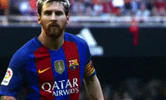
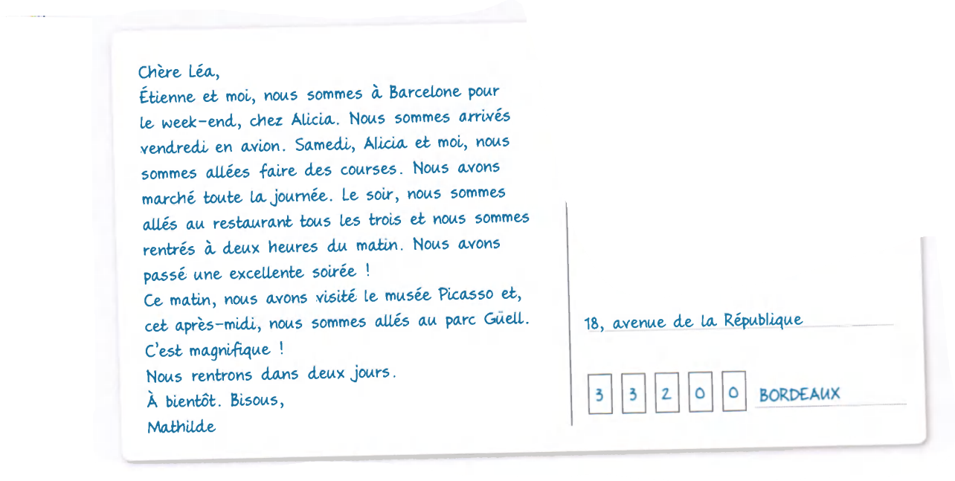

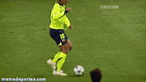

II. Compréhension globale
I. Starter
II. Compréhension globale
III. Compréhension détaillée
IV. Vocabulaire
V. Grammaire
VI. Phonétique
VII. Production
VIII. Activités en ligne
Qui écrit ? à qui ?
Mathilde écrit à Léa.
À propos de quoi ?
À propos de son weekend.
Où est Mathilde ? Avec qui ?
Elle est à Barcelone, avec Etienne.

Slide 5
Résumé de la situation de communication
I. Starter
II. Compréhension globale
III. Compréhension détaillée
IV. Vocabulaire
V. Grammaire
VI. Phonétique
VII. Production
VIII. Activités en ligne
Mathilde écrit une carte postale à Léa à propos de ses vacances avec Etienne à Barcelone. Elle raconte ce qu’elle a fait pendant son weekend.

Slide 6

Présentation du Parc Güell
I. Starter
II. Compréhension globale
III. Compréhension détaillée
IV. Vocabulaire
V. Grammaire
VI. Phonétique
VII. Production
VIII. Activités en ligne

Slide 7
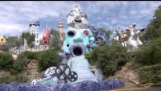
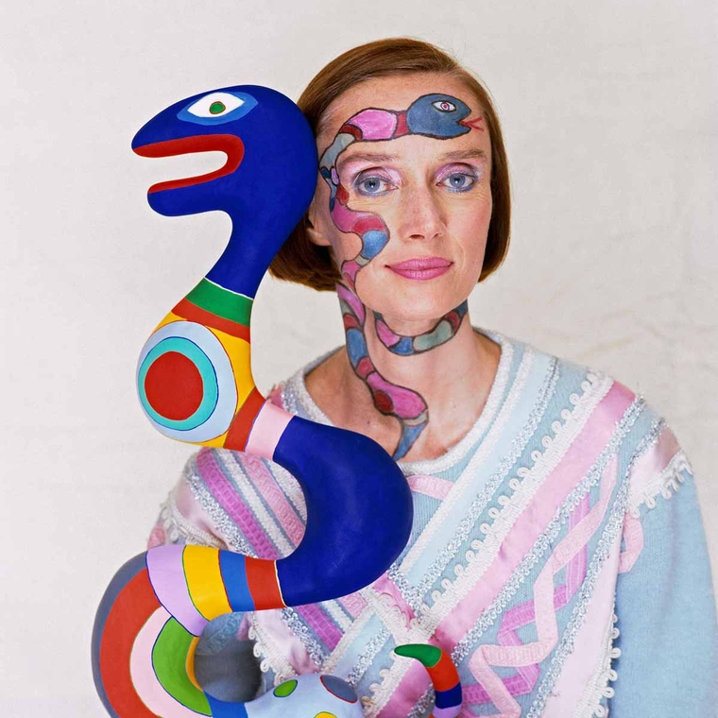
Le Jardin des Tarots – Niki de Saint Phalle
I. Starter
II. Compréhension globale
III. Compréhension détaillée
IV. Vocabulaire
V. Grammaire
VI. Phonétique
VII. Production
VIII. Activités en ligne
« Niki de Saint Phalle dit avoir "tremblé" en visitant le parc Guell de Gaudi à Barcelone et elle eut alors l’intuition qu’elle aussi construirait un "jardin de joie, un petit coin de paradis". Ce jardin deviendra, dit-elle, la plus grande "aventure de sa vie". »
https://www.francetvinfo.fr/culture/arts-expos/sculpture/en-italie-l-artiste-francaise-niki-de-saint-phalle-a-cree-le-jardin-des-tarots-un-immense-parc-inspire-du-jeu-de-cartes_3565693.html

Slide 8


À la fin de la leçon…
I. Starter
II. Compréhension globale
III. Compréhension détaillée
IV. Vocabulaire
V. Grammaire
VI. Phonétique
VII. Production
VIII. Activités en ligne
Parler de mes activités passées
Communication
- Parler d’actions passées
Grammaire
- Passé composé
Phonétique
- Liaisons
Culture
- Barcelone
- Paris
Vocabulaire
- Loisirs (review)

Slide 9
I. Starter
II. Compréhension globale
III. Compréhension détaillée
IV. Vocabulaire
V. Grammaire
VI. Phonétique
VII. Production
VIII. Activités en ligne
Etapes de la leçon
I. Starter
Barcelone
II. Compréhension globale
Situation de communication
III. Compréhension détaillée
IV. Vocabulaire
Le passé composé avec ÊTRE
Recherche des phrases clés
V. Grammaire
VI. Phonétique
Liaisons
VII. Production
Raconter mes dernières vacances
Parler des activités dans le passé
Loisirs (review)

Slide 10
III. Compréhension détaillée
I. Starter
II. Compréhension globale
III. Compréhension détaillée
IV. Vocabulaire
V. Grammaire
VI. Phonétique
VII. Production
VIII. Activités en ligne

Slide 11
I. Starter
II. Compréhension globale
III. Compréhension détaillée
IV. Vocabulaire
V. Grammaire
VI. Phonétique
VII. Production
VIII. Activités en ligne
Rapporter des évènements passés
Quand est-ce qu’Etienne et Mathilde sont arrivés à Barcelone ? | Nous sommes arrivés vendredi.
Combien de temps restent-ils à Barcelone ? | Nous sommes à Barcelone pour le weekend.
Qu’est-ce que Mathilde a fait samedi, toute la journée ? Avec qui ? | Alicia et moi, nous sommes allées faire des courses. Nous avons marché toute la journée.
Et samedi soir, où est-ce qu’elle est allée ? Avec qui ? | Le soir, nous sommes allés au restaurant tous les trois.
A quelle heure est-ce qu’ils sont rentrés ? | Nous sommes rentrés à 3h du matin.
Qu’est-ce qu’ils ont visité à Barcelone ? | Nous avons visité le musée Picasso et le parc Güell.

Slide 12
IV. Vocabulaire : les activités en ville
I. Starter
II. Compréhension globale
III. Compréhension détaillée
IV. Vocabulaire
V. Grammaire
VI. Phonétique
VII. Production
VIII. Activités en ligne
Revisionnez la vidéo de Barcelone et citez les activités que vous voyez.
Comparez avec votre voisin.

Slide 13
Notes:
Cacher les premières secondes pour masquer le titre

Slide 14

I. Starter
II. Compréhension globale
III. Compréhension détaillée
IV. Vocabulaire
V. Grammaire
VI. Phonétique
VII. Production
VIII. Activités en ligne
Aller à la Fontaine magique de Montjuïc
Aller à la plage
Aller au musée national d’art de Catalogne
Courir – Faire un jogging
Explorer la ville et les monuments
Faire du shopping
Faire du vélo
Faire un tour en bus
Prendre un café en terrasse
Se promener sur le port
Visiter le parc Guell
À Barcelone, J’ai pu…
Listen and repeat !

Slide 15

Fais cette activité 3 fois pour tester ta mémoire !
I. Starter
II. Compréhension globale
III. Compréhension détaillée
IV. Vocabulaire
V. Grammaire
VI. Phonétique
VII. Production
VIII. Activités en ligne
www.wordwall.net/resource/49110363

Slide 16
V. Grammaire (1): le passé composé (2/2)
I. Starter
II. Compréhension globale
III. Compréhension détaillée
IV. Vocabulaire
V. Grammaire
VI. Phonétique
VII. Production
VIII. Activités en ligne
Rappelle comment on forme le passé composé.
Soulignez les verbes dans chaque phrase.
Rapporter des évènements passés
Nous avons marché toute la journée.
Nous avons visité le musée Picasso et le parc Güell.
Nous sommes arrivés vendredi.
Alicia et moi, nous sommes allées faire des courses.
Le soir, nous sommes allés au restaurant tous les trois.
Nous sommes rentrés à 3h du matin.

Slide 17
V. Grammaire (1): le passé composé (2/2)
I. Starter
II. Compréhension globale
III. Compréhension détaillée
IV. Vocabulaire
V. Grammaire
VI. Phonétique
VII. Production
VIII. Activités en ligne
Qu’est-ce que vous remarquez ?
Rapporter des évènements passés
Nous avons marché toute la journée.
Nous avons visité le musée Picasso et le parc Güell.
Nous sommes arrivés vendredi.
Alicia et moi, nous sommes allées faire des courses.
Le soir, nous sommes allés au restaurant tous les trois.
Nous sommes rentrés à 3h du matin.

Slide 18
V. Grammaire (1): le passé composé (2/2)
I. Starter
II. Compréhension globale
III. Compréhension détaillée
IV. Vocabulaire
V. Grammaire
VI. Phonétique
VII. Production
VIII. Activités en ligne
Il y a deux auxiliaires différents, et le participe passé s’accorde.
Rapporter des évènements passés
Nous avons marché toute la journée.
Nous avons visité le musée Picasso et le parc Güell.
Nous sommes arrivés vendredi.
Alicia et moi, nous sommes allées faire des courses.
Le soir, nous sommes allés au restaurant tous les trois.
Nous sommes rentrés à 3h du matin.

Slide 19
V. Grammaire (1) : le passé composé (2/2)
I. Starter
II. Compréhension globale
III. Compréhension détaillée
IV. Vocabulaire
V. Grammaire
VI. Phonétique
VII. Production
VIII. Activités en ligne
Rapporter des évènements passés
Nous | avons | marché | toute la journée.
Nous | avons | visité | le musée Picasso et le parc Güell.
Nous | sommes | arrivés | vendredi.
Alicia et moi, nous | sommes | allées | faire des courses.
Le soir, nous | sommes | allés | au restaurant tous les trois.
Nous | sommes | rentrés | à 3h du matin.
Sujet | Avoir / Être | Participe passé
Pour rapporter des évènements passés, on utilise le passé composé. Sujet + (ne/n’) + Avoir / Être + (pas) + Participe passé
The NEGATION is formed by placing ne...pas around the auxiliary (avoir / être)

Slide 20
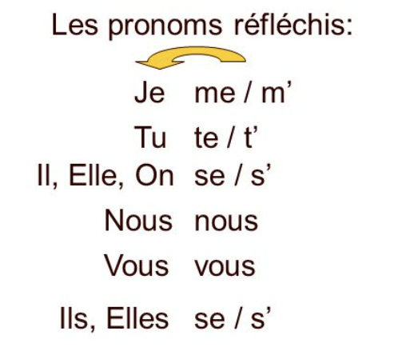
V. Grammaire (2): Quels sont les verbes avec ÊTRE ?
I. Starter
II. Compréhension globale
III. Compréhension détaillée
IV. Vocabulaire
V. Grammaire
VI. Phonétique
VII. Production
VIII. Activités en ligne
A) Which verbs could be in this list of 15 verbs ? Can you guess ?
Aller, arriver, rentrer, … (The list is in the next slide)
B) There is also a type of verbs, look at the following example :
Hier, je me suis reveillé à 7 heures, je me suis brossé les dents et j’ai pris mon petit déjeuner.
Les verbes pronominaux (reflexive verbs) :
se promener, s’installer, …

Slide 21


I. Starter
II. Compréhension globale
III. Compréhension détaillée
IV. Vocabulaire
V. Grammaire
VI. Phonétique
VII. Production
VIII. Activités en ligne
A) La maison d’ÊTRE
Flash le QR code et fais l’activité
Verbs of motion and state : these 15 verbs are called in French «verbes de mouvement(*)» and «verbes d'état» and indicate a movement or a change of location or express a state of being.
These verbs can be memorized with the help of “The house of ÊTRE” or “The hiker” (next slide), since all of them can be visualized around a house or a mountain.
(*)Except courir and marcher that use avoir instead of être.

Slide 22
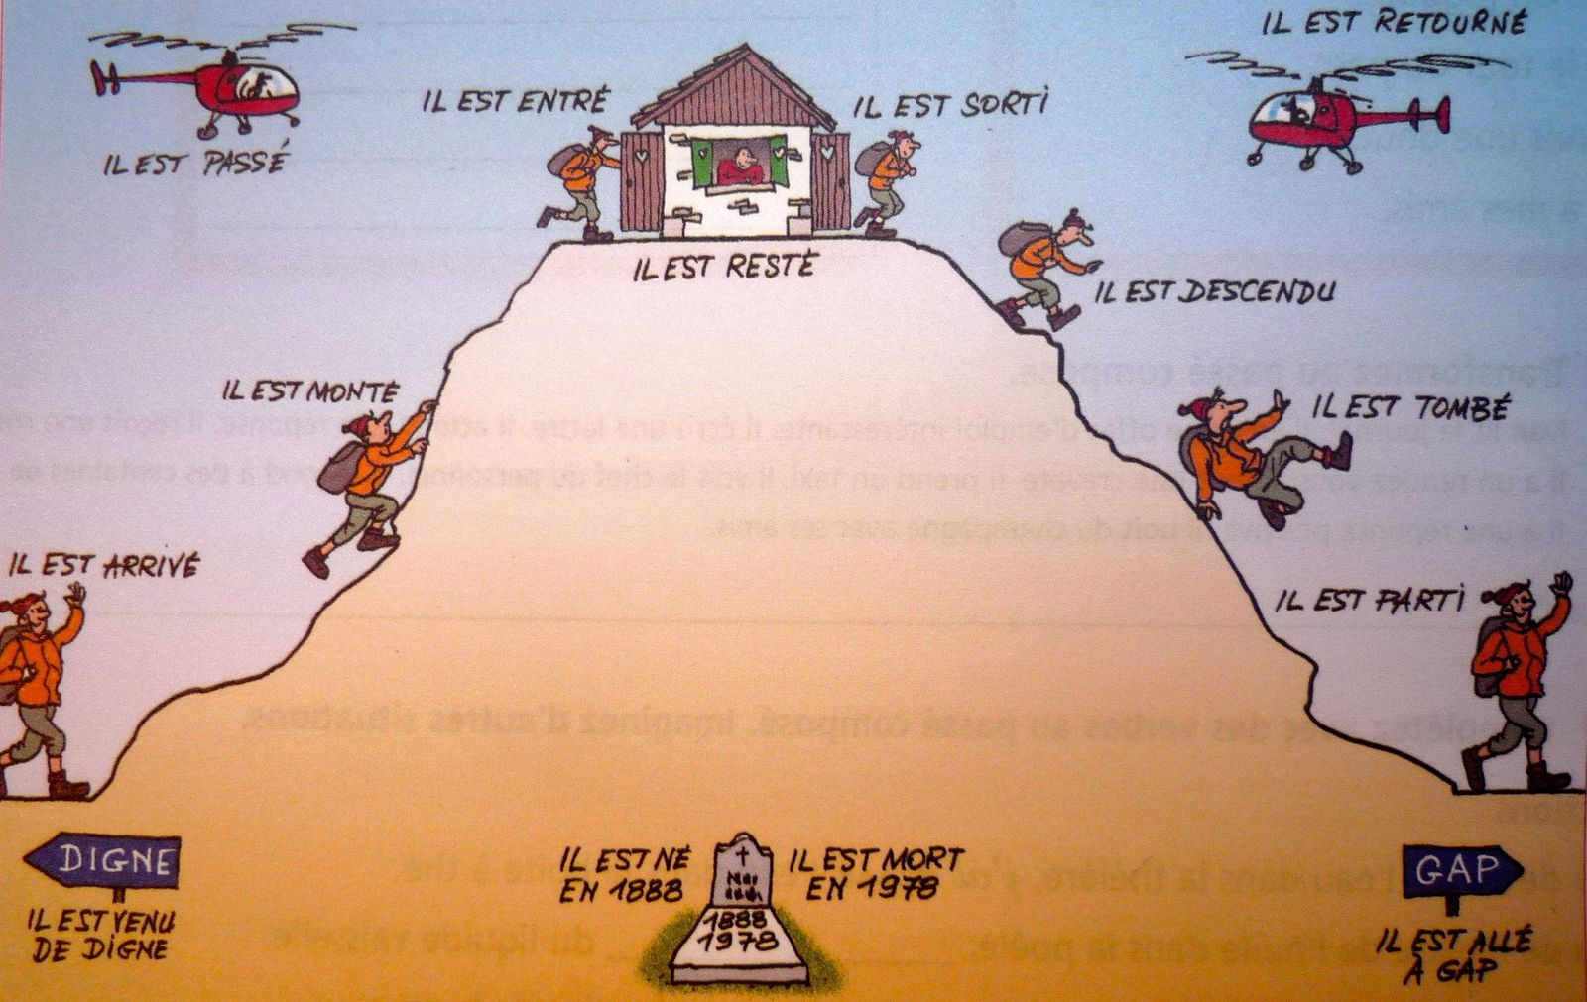
I. Starter
II. Compréhension globale
III. Compréhension détaillée
IV. Vocabulaire
V. Grammaire
VI. Phonétique
VII. Production
VIII. Activités en ligne

Slide 23
Répondez avec des réponses négatives
Questions | Réponses
Ton amie est venue chez toi hier ? | Non, elle n’est pas venue.
Vous êtes allées au restaurant ? (nous) | Non, nous ne sommes pas allées au restaurant.
Vous êtes rentrées tard ? (nous) | Non, nous ne sommes pas rentrées tard.
Alors, vous n’êtes pas allées en boîte ? (on) | Non, on n’est pas allées en boîte.
Vous avez passé une bonne soirée ? (je) | Non, je n’ai pas passé de bonne soirée.

Slide 24





Exercice
I. Starter
II. Compréhension globale
III. Compréhension détaillée
IV. Vocabulaire
V. Grammaire
VI. Phonétique
VII. Production
VIII. Activités en ligne
www.wordwall.net/resource/22627405
www.wordwall.net/resource/29694317
www.wordwall.net/resource/39678505
www.wordwall.net/resource/3907603
www.wordwall.net/resource/7223490

Slide 25
Jeu des auxiliaires
I. Starter
II. Compréhension globale
III. Compréhension détaillée
IV. Vocabulaire
V. Grammaire
VI. Phonétique
VII. Production
VIII. Activités en ligne
Jeu des auxiliaires "D:\Mes documents\PHUONG NAM CORP\COURS VIET\B2\Communication\Classe Communication\1. Classe communication\1.JEUX\Passé composé\MondoLinguo-AttrapeFLE-Etre Avoir auxiliaire.pdf"

Slide 26
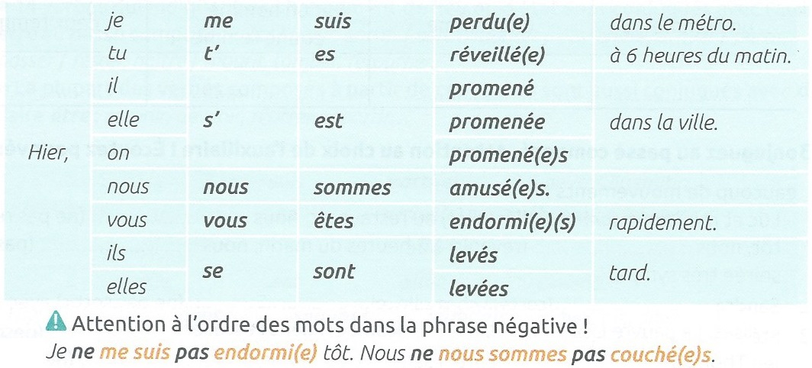
I. Starter
II. Compréhension globale
III. Compréhension détaillée
IV. Vocabulaire
V. Grammaire
VI. Phonétique
VII. Production
VIII. Activités en ligne
B) Les verbes pronominaux

Slide 27

B) Les verbes pronominaux au passé composé
I. Starter
II. Compréhension globale
III. Compréhension détaillée
IV. Vocabulaire
V. Grammaire
VI. Phonétique
VII. Production
VIII. Activités en ligne
Sujet | (Négation) | Pronom réfléchi | Être | (Négation) | Participe passé
Je | ne | me | suis | pas | lavé(e)
Tu | ne | t’ | es | pas | lavé(e)
Il | ne | s’ | est | pas | lavé
Elle | ne | s’ | est | pas | lavée
Nous | ne | nous | sommes | pas | lavé(e)s
Vous | ne | vous | êtes | pas | lavé(e)s
Ils | ne | se | sont | pas | lavés
Elles | ne | se | sont | pas | lavées
www.wordwall.net/fr/resource/1071485

Slide 28
Mettez le texte au passé composé
I. Starter
II. Compréhension globale
III. Compréhension détaillée
IV. Vocabulaire
V. Grammaire
VI. Phonétique
VII. Production
VIII. Activités en ligne
Aujourd’hui, Lily se réveille à 7 heures et se lève à 7h10. Sa mère prépare le petit-déjeuner. Quand elle finit, elles se brossent les dents ensemble. Ensuite, Lily s’habille et mais ne se coiffe pas parce qu’elle est paresseuse. Enfin, vers 8 heures, elle descend mettre ses chaussures et son manteau. Elle va à l’école et elle rentre à 16 heures.
Hier, Lily s’est réveillée à 7 heures et s’est levée à 7h10. Sa mère a préparé le petit-déjeuner. Quand sa mère a fini, elles se sont brossées les dents ensemble. Ensuite, Lily s’est habillée et mais ne s’est pas coiffée parce qu’elle est paresseuse. Enfin, vers 8 heures, elle est descendue mettre ses chaussures et son manteau. Elle est allée à l’école et elle est rentrée à 16 heures.

Slide 29




BONUS !! Tell me how to passé
I. Starter
II. Compréhension globale
III. Compréhension détaillée
IV. Vocabulaire
V. Grammaire
VI. Phonétique
VII. Production
VIII. Activités en ligne

Slide 30
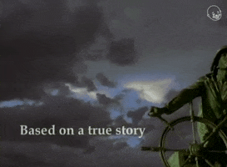
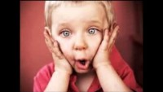
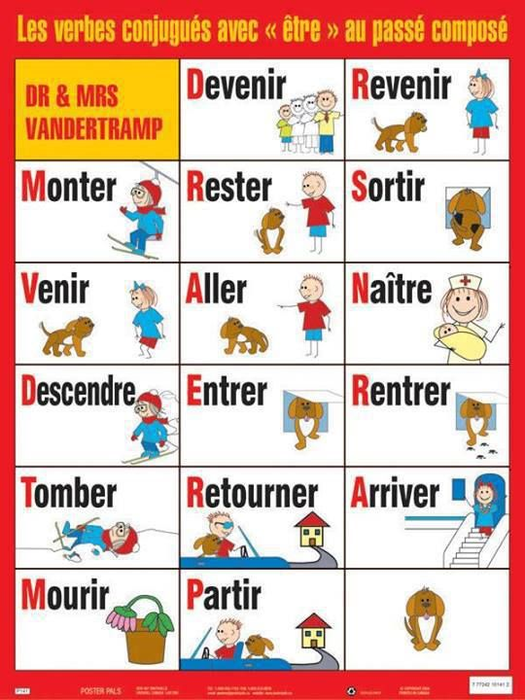
Bonus 2 !! Dr & Mrs Vandertramp
I. Starter
II. Compréhension globale
III. Compréhension détaillée
IV. Vocabulaire
V. Grammaire
VI. Phonétique
VII. Production
VIII. Activités en ligne

Slide 31
Kahoot time !
I. Starter
II. Compréhension globale
III. Compréhension détaillée
IV. Vocabulaire
V. Grammaire
VI. Phonétique
VII. Production
VIII. Activités en ligne
Participes passés irréguliers
https://play.kahoot.it/v2/?quizId=5ce733c2-1d25-440b-980c-b51b3ba44826
How many verbs can you recall after the quiz? List them here !

Slide 32
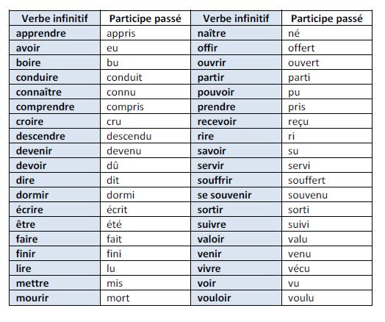
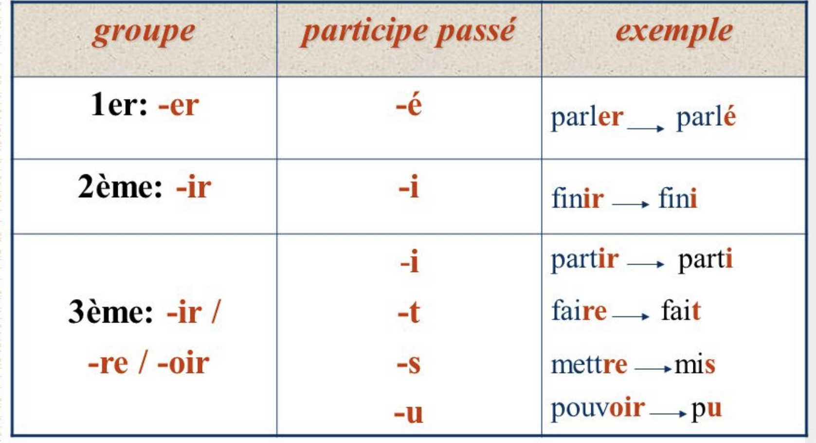
V. Grammaire (3): Accord du participe passé
I. Starter
II. Compréhension globale
III. Compréhension détaillée
IV. Vocabulaire
V. Grammaire
VI. Phonétique
VII. Production
VIII. Activités en ligne

Slide 33
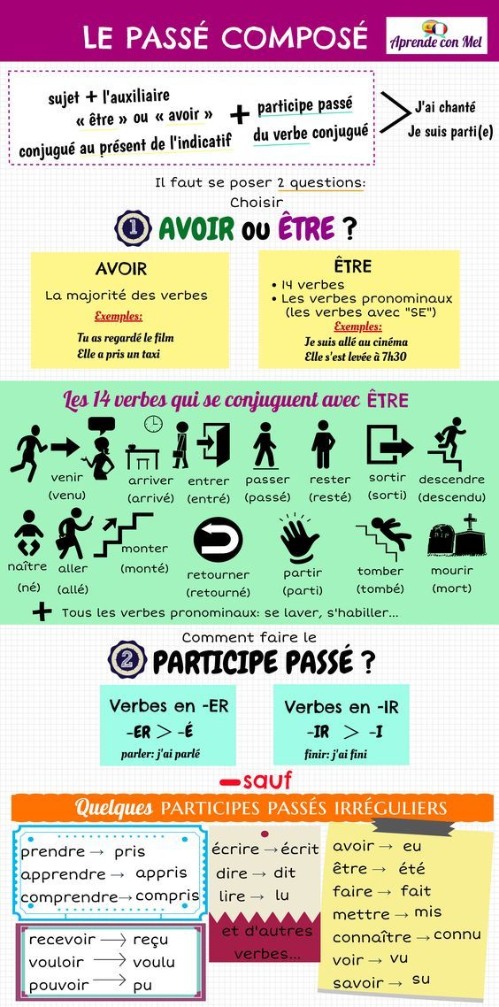
I. Starter
II. Compréhension globale
III. Compréhension détaillée
IV. Vocabulaire
V. Grammaire
VI. Phonétique
VII. Production
VIII. Activités en ligne

Slide 34
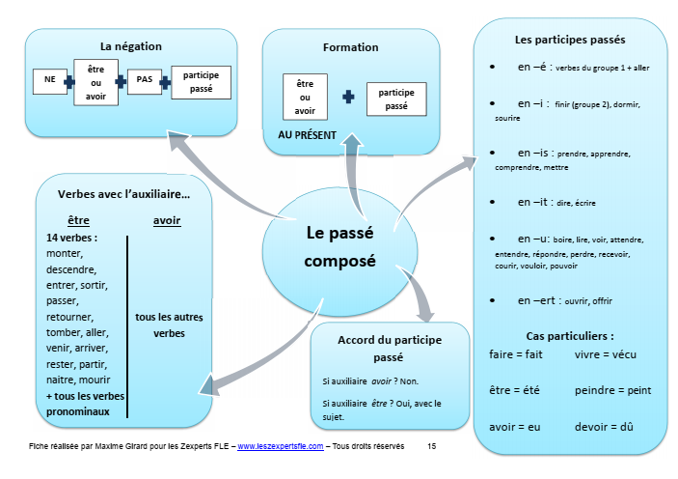
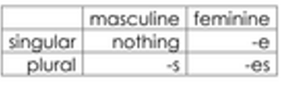
I. Starter
II. Compréhension globale
III. Compréhension détaillée
IV. Vocabulaire
V. Grammaire
VI. Phonétique
VII. Production
VIII. Activités en ligne
Step 2
Step 1
Step 3

Slide 35
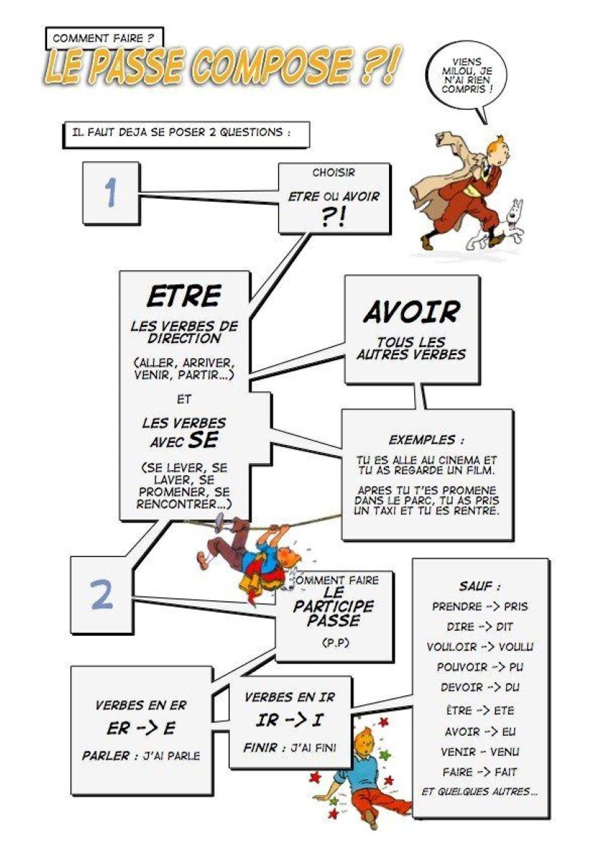
I. Starter
II. Compréhension globale
III. Compréhension détaillée
IV. Vocabulaire
V. Grammaire
VI. Phonétique
VII. Production
VIII. Activités en ligne

Slide 36
Focus sur le passé composé avec l’auxiliaire ÊTRE
I. Starter
II. Compréhension globale
III. Compréhension détaillée
IV. Vocabulaire
V. Grammaire
VI. Phonétique
VII. Production
VIII. Activités en ligne
Écris le nom de personnes représentées par les pronoms personnels.
Nous sommes arrivés vendredi.
( = Etienne, Mathilde)
Alicia et moi, nous sommes allées faire des courses. ( = Alicia, Mathilde)
Le soir, nous sommes allés au restaurant tous les trois. ( = Etienne, Mathilde, Alicia)
Nous sommes rentrés à 3h du matin.
( = Etienne, Mathilde, Alicia)

Slide 37
Focus sur le passé composé avec l’auxiliaire ÊTRE
I. Starter
II. Compréhension globale
III. Compréhension détaillée
IV. Vocabulaire
V. Grammaire
VI. Phonétique
VII. Production
VIII. Activités en ligne
Qu’est-ce que tu remarques ?
Rapporter des évènements passés
Nous (Mathilde, Etienne) | sommes | arrivés | vendredi.
Alicia et moi, nous (Alice, Mathilde) | sommes | allées | faire des courses.
Le soir, nous (Alice, Mathilde, Etienne) | sommes | allés | au restaurant tous les trois.
Nous (Alice, Mathilde, Etienne) | sommes | rentrés | à 3h du matin.

Slide 38
Focus sur le passé composé avec l’auxiliaire ÊTRE
I. Starter
II. Compréhension globale
III. Compréhension détaillée
IV. Vocabulaire
V. Grammaire
VI. Phonétique
VII. Production
VIII. Activités en ligne
Comment s’accorde le participe passé quand l’auxiliaire ÊTRE est utilisé?
Rapporter des évènements passés
Nous (Mathilde, Etienne) | sommes | arrivés | vendredi.
Alicia et moi, nous (Alice, Mathilde) | sommes | allées | faire des courses.
Le soir, nous (Alice, Mathilde, Etienne) | sommes | allés | au restaurant tous les trois.
Nous (Alice, Mathilde, Etienne) | sommes | rentrés | à 3h du matin.
The past participle of a verb which takes ÊTRE agrees in gender and number with the subject. It means, if: The subject is feminine → “-e” is added to the past participle The subject is masculine (or mixed) plural → “-s” is added to the past participle The subject is feminine plural → “-es” is added to the past participle

Slide 39
Associez les questions et les réponses.
Faites l’accord si nécessaire.
I. Starter
II. Compréhension globale
III. Compréhension détaillée
IV. Vocabulaire
V. Grammaire
VI. Phonétique
VII. Production
VIII. Activités en ligne
Qu’est-ce qu’ils ont fait dimanche ?
Ils sont allés en boîte après le restaurant ?
Et samedi soir, qu’est-ce qu’elle a fait ?
Elles sont allées au parc Guell, samedi ?
Quand est-ce que Mathilde est arrivée à Barcelone ?
Étienne et elle sont arrivés vendredi.
Non, samedi, elles ont fait des courses.
Ils ont visité le musée Picasso.
Elle est allée au restaurant avec Alicia et Étienne.
Non, ils sont rentrés chez Alicia.

Slide 40
Kahoot time !
I. Starter
II. Compréhension globale
III. Compréhension détaillée
IV. Vocabulaire
V. Grammaire
VI. Phonétique
VII. Production
VIII. Activités en ligne
Passé composé avec ÊTRE
https://play.kahoot.it/v2/?quizId=ad4a1b1b-dce0-49c4-bf4d-d5cf69c6ae3c

Slide 41
Kahoot time !
I. Starter
II. Compréhension globale
III. Compréhension détaillée
IV. Vocabulaire
V. Grammaire
VI. Phonétique
VII. Production
VIII. Activités en ligne
Passé composé avec Être / Avoir
https://create.kahoot.it/details/79a2d0bb-3557-4602-8cd1-59de28be4c79
Passé composé avec verbes pronominaux
https://create.kahoot.it/details/1a421f4b-166d-4338-ab8d-412018cee9be

Slide 42
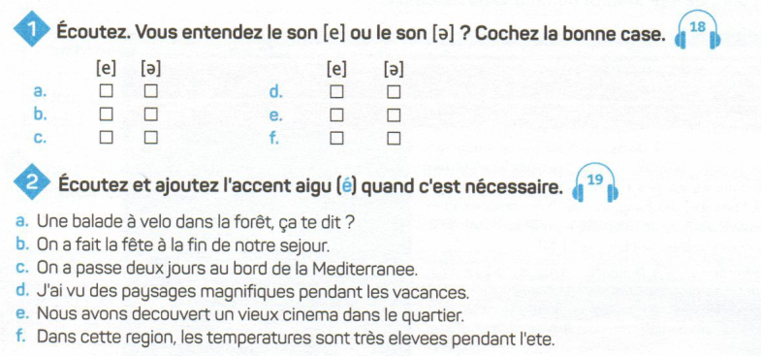
VI. Phonétique
I. Starter
II. Compréhension globale
III. Compréhension détaillée
IV. Vocabulaire
V. Grammaire
VI. Phonétique
VII. Production
VIII. Activités en ligne

Slide 43
VI. Phonétique
I. Starter
II. Compréhension globale
III. Compréhension détaillée
IV. Vocabulaire
V. Grammaire
VI. Phonétique
VII. Production
VIII. Activités en ligne
1/ Divise les phrases en groupes rythmiques (//) et marque les liaisons et enchaînements (‿)
À quelle heure sont-elles allées en ville ?
Elles sont revenues chez elles à six heures.
Elles ont acheté un cadeau à leurs amies.
Elles sont allées au théâtre et au concert.

Slide 44
VI. Phonétique : groupes rythmiques, liaisons et enchaînements
I. Starter
II. Compréhension globale
III. Compréhension détaillée
IV. Vocabulaire
V. Grammaire
VI. Phonétique
VII. Production
VIII. Activités en ligne
Divise les phrases en groupes rythmiques (//) et marque les liaisons et enchaînements (‿)
À quelle heure //sont-elles allées //en ville ?
Elles sont revenues //chez elles //à six heures.
Elles ont acheté //un cadeau //à leurs amies.
Elles sont allées //au théâtre //et au concert.
(=unités de syntaxe et de sens)

Slide 45

VI. Phonétique : groupes rythmiques, liaisons et enchaînements
Divise les phrases en groupes rythmiques (//) et marque les liaisons et enchaînements (‿)
À quelle‿heure //sont-elles‿*allées //en ville ?
Elles sont revenues //chez‿elles //à six‿heures.
Elles‿ont‿*acheté //un cadeau //à leurs‿amies.
Elles sont‿*allées //au théâtre //et au concert.
*liaison facultative (https://dictionnaire.lerobert.com/guide/liaisons-et-enchainements)
(=unités de syntaxe et de sens)
Pas de liaisons ni enchaînements entre les groupes rythmiques

Slide 46


VII. Production
I. Starter
II. Compréhension globale
III. Compréhension détaillée
IV. Vocabulaire
V. Grammaire
VI. Phonétique
VII. Production
VIII. Activités en ligne
15mn
Choisis un des trois tâches :
Complète le récit de tes dernières vacances en ajoutant d’autres détails (verbes de mouvement ou pronominaux).
Avec ton voisin, créez un dialogue en utilisant le maximum de mots du tableau (slide 44) au sujet du week-end dernier.
Tu es allé(e) en vacances à Paris et tu as filmer ton séjour (slide 45). Raconte ce que tu as fait là-bas.
Exemple:
En Décembre, j’ai été à Dalat avec ma classe. Dalat est au sud de la région centrale du Vietnam, à 300km de HCMV. On est allés faire de la randonnée, on est montés au sommet d’une montagne, puis…
STEPS:
Qui : Personnes avec vous
Quoi : Activités de vacances
Comment : Moyens de transport, météo, opinion sur les vacances
Quand : Durée des vacances et saison
Où : Lieu / situation géographique, hébergement
Critères de réussite:
passé composé
d’abord, puis, ensuite, enfin
où, qui, quand,quoi, comment
Prolongement:
Raconte ton pire voyage !
NEED HELP?
Check the vocabulary in textbook/lesson
Ask at least two classmates before Mr Mak
Objectif d’apprentissage : Je peux raconter des évènements passés.
Notes:
More able students do 4 to 8 + extension task
Peer assessment

Slide 47
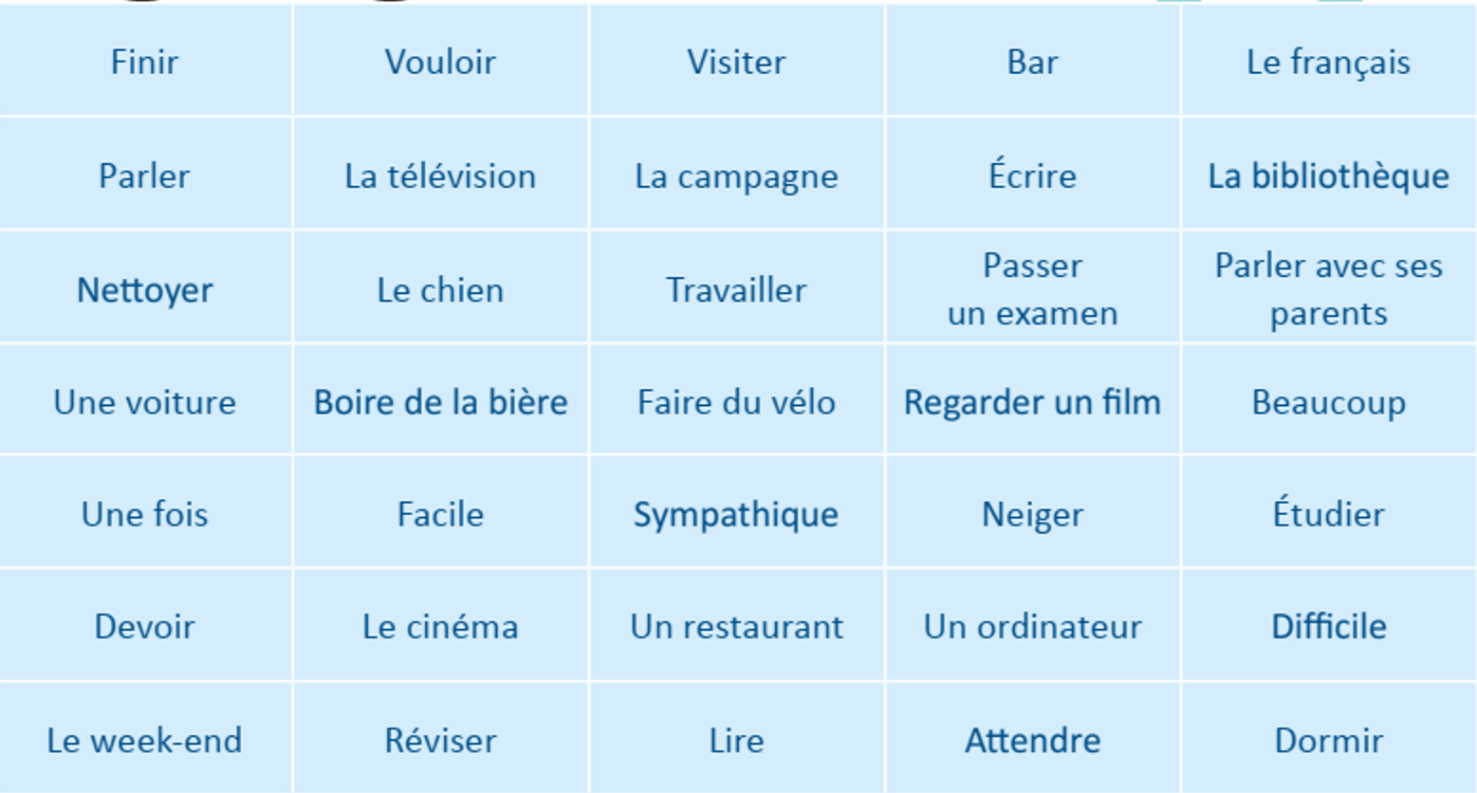
Vocabulaire à utiliser pour la tâche 2
I. Starter
II. Compréhension globale
III. Compréhension détaillée
IV. Vocabulaire
V. Grammaire
VI. Phonétique
VII. Production
VIII. Activités en ligne

Slide 48

Vidéo pour la tâche 3
I. Starter
II. Compréhension globale
III. Compréhension détaillée
IV. Vocabulaire
V. Grammaire
VI. Phonétique
VII. Production
VIII. Activités en ligne
Notes:
Donner une liste de lieux/monuments à reconnaître ou facilement identifiables

Slide 49



VIII. Activités en ligne
I. Starter
II. Compréhension globale
III. Compréhension détaillée
IV. Vocabulaire
V. Grammaire
VI. Phonétique
VII. Production
VIII. Activités en ligne
https://wordwall.net/play/25430/819/203
https://wordwall.net/play/25430/869/738
https://wordwall.net/play/25430/755/916

Slide 50
How well have you performed with the Learning Objectives?
Write next to each objective, whether you are
Beginning? Developing? Mastering ?
Tell about past experiences. Beginning? Developing? Mastering ?
Talk about ski holidays. Beginning? Developing? Mastering ?

Slide 51
Learning review
Choose at least one outcome from the options and write it down in your notebook.
Today, I have learned that …
The three things I learned today are ...
I can now …
The most important thing I have learned today is …
My question based on today’s lesson is ...
I have done well in ... because …
Based on what we studied today, I want to know …
I can improve my work by …
Today’s learning connects to what I already know ...

Slide 52

Plenary and self reflection
Click here

Slide 53



